Slide 1
- 디펜스게임
- 주력과 보조를 합성하여 병력을 만든다
- 첫번째 선택은 주력, 두번째 선택은 보조
- (첫번째)주력만 선택하고 투입 가능
- 주력은 주력만, 주력 및 보조는 둘 다 가능, 보조는 보조만
- 합성 시 스탯(구상 중)
- 보조는 주력에 따라 능력이 달라짐

Slide 2
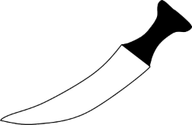

주력
검
활
단검
방패
주력 및 보조
치료
마법
보조
\
강화

Slide 3


이름 : 검
체력 : 50
공격력 : 10
공격속도 : 0.8s
이동속도 : 5
공격사거리 : 1.4
공격범위 : 1
이름 : 단궁
체력 : 30
공격력 : 7
공격속도 : 0.7s
이동속도 : 5
공격사거리 : 4.0
공격범위 : 1
이름 : 단검
체력 : 35
공격력 : 12
공격속도 : 0.4s
이동속도 : 5
공격사거리 : 1.2
공격범위 : 1
이름 : 방어
체력 : 80
공격력 : 3
공격속도 : 1.0s
이동속도 : 5
공격사거리 : 1.0
공격범위 : 1
이름 : 치료
체력 : 25
공격력(치유): 10
공격속도 : 1.0s
이동속도 : 5
공격사거리 : 3.0
공격범위 : 1
이름 : 마법
체력 : 20
공격력 : 5
공격속도 : 2.0s
이동속도 : 5
공격사거리 : 4.0
공격범위 : 3

Slide 4
평시
거점 체력
강 화
거 점강 화

Slide 5
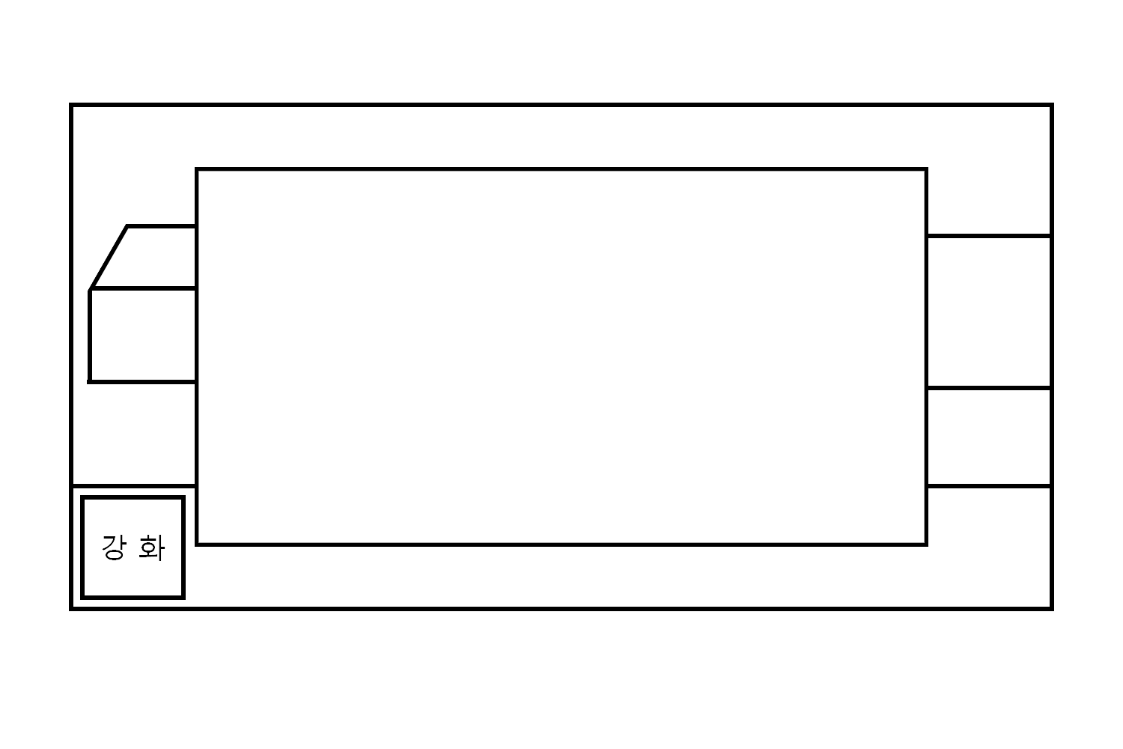
강화 화면 구성
주 력
강 화
강 화
강 화
강 화
이름 : 검
체력 : 50
공격력 : 10
방어력 : 3
공격속도 : 0.8s
이동속도 : 5
공격사거리 : 1.5
공격범위 : 1
이름 : 검
체력 : 50
공격력 : 10
방어력 : 3
공격속도 : 0.8s
이동속도 : 5
공격사거리 : 1.5
공격범위 : 1
이름 : 검
체력 : 50
공격력 : 10
방어력 : 3
공격속도 : 0.8s
이동속도 : 5
공격사거리 : 1.5
공격범위 : 1
이름 : 검
체력 : 50
공격력 : 10
방어력 : 3
공격속도 : 0.8s
이동속도 : 5
공격사거리 : 1.5
공격범위 : 1
거점
주력 및 보조
강 화
강 화
강 화
강 화
이름 : 방패
체력 : 50
공격력 : 10
방어력 : 3
공격속도 : 0.8s
이동속도 : 5
공격사거리 : 1.5
공격범위 : 1
이름 : 방패
체력 : 50
공격력 : 10
방어력 : 3
공격속도 : 0.8s
이동속도 : 5
공격사거리 : 1.5
공격범위 : 1
이름 : 방패
체력 : 50
공격력 : 10
방어력 : 3
공격속도 : 0.8s
이동속도 : 5
공격사거리 : 1.5
공격범위 : 1
이름 : 방패
체력 : 50
공격력 : 10
방어력 : 3
공격속도 : 0.8s
이동속도 : 5
공격사거리 : 1.5
공격범위 : 1

Slide 6


디펜스 시작
드래그 앤 드롭
셀렉 앤 드롭
클래시 로얄 처럼
유닛을 생성
아군 유닛의 진행 방향
적군 유닛의 진행 방향
거점 체력
\
주력(첫번째)을 선택하면 초록색으로 표시
보조(두번째)를 선택하면 파란색으로 표시
주력을 선택 후 보조로 선택 할 수 없는 것은 회색으로 표시
선택이 완료 되면은 나머지는 회색으로 표시
아이콘은 랜덤에서 고정으로 수정
각 아이콘 마다 쿨타임을 설정

